Slide 1

宏观经济和行业市场简析
采购总公司
2020年2月

Slide 2
2021年钢材价格先抑后扬，春节后价格强势反弹
1

Slide 3
全品种全面上涨
时间 | 综合价格指数 | 螺纹钢 | 线材 | 冷轧 | 热轧板卷 | 中厚板 | 方坯：Q235
2021-2-25 | 4967 | 4711 | 4919 | 5611 | 4886 | 4864 | 4270
2021-2-10 | 4636 | 4389 | 4595 | 5304 | 4528 | 4506 | 3850
2020年底 | 4710 | 4424 | 4655 | 5655 | 4599 | 4544 | 3790
春节后涨幅 | 7.15% | 7.35% | 7.05% | 5.79% | 7.91% | 7.93% | 10.91%
2021年涨幅 | 5.46% | 6.48% | 5.67% | -0.78% | 6.25% | 7.04% | 12.66%
2

Slide 4
需求迅速恢复，但不是上涨的直接原因
2021年农历正月15（节后第8个工作日），全国主流贸易商建筑钢材成交量8.80万吨，同比提高6.24万吨，较2019年同期低3.17万吨。
从曲线上看，今年节后需求恢复迅速，且恢复力度较强。
但从价格上涨的过程来看，需求并非本轮涨价的主要原因，只起到了鼓舞士气的作用。
3

Slide 5
2021年来原燃料价格全面上行
指标名称 | 焦炭 | 铁矿石 | 喷吹煤 | 废钢 | 硅锰
2-25 | 2650 | 1218 | 1150 | 3135 | 7010
2-10 | 2711 | 1170 | 1150 | 3061 | 6843
节前价格 | 2339 | 1103 | 1010 | 2829 | 6847
节后涨幅 | -2.26% | 4.16% | 0.00% | 2.45% | 2.43%
21年涨幅 | 13.26% | 10.47% | 13.86% | 10.84% | 2.37%
4

Slide 6
亏损之下的抗争
 | 冷轧板卷毛利 | 螺纹钢毛利 | 热轧板卷毛利
当前毛利 | 282.85 | 0.52 | 144.41
节前毛利 | 54.78 | -250.14 | -134.57
5

Slide 7
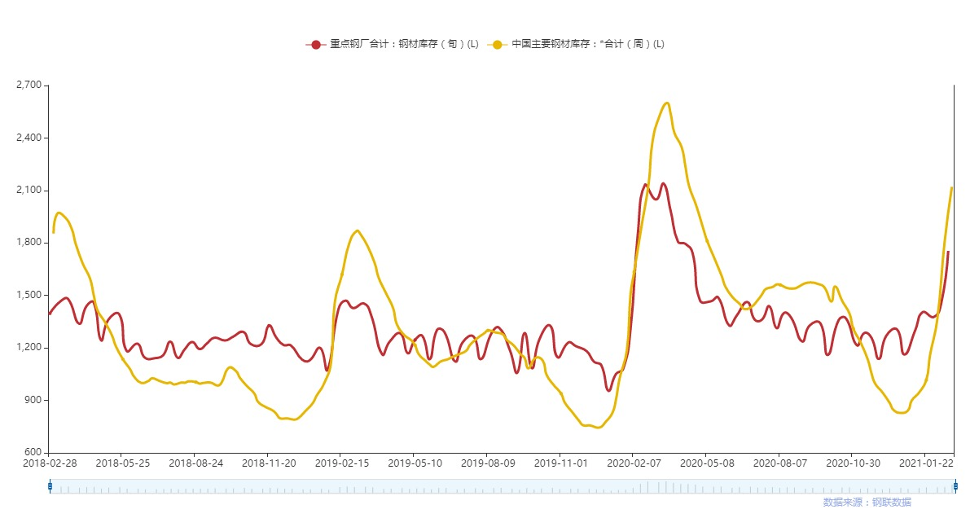
社库不高，厂库也不高，贸易商补库有需求，钢厂库存无压力
社会库存 1221.96万吨，同比低4.28%
钢厂库存1754.73万吨，同比低17.81%
合计2976.69万吨，同比低12.73%
6

Slide 8
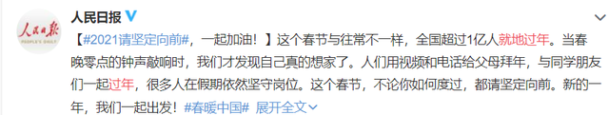
需求恢复快有其特殊性，强度也有政策支撑？
7

Slide 9
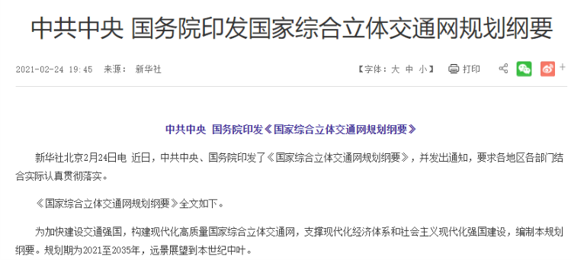
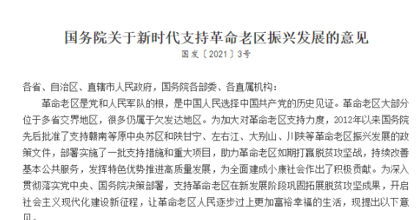
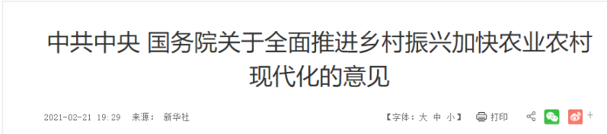
长期规划何时落地？
15年规划
5年规划
5年规划
8

Slide 10
需求无喜无悲，谨慎乐观
1.国内投资需求惯性。
2.国外经济的逐步恢复。
3.2021年国内经济增长预期乐观。
关注两会。
9

Slide 11
盈利改善，产量回升
2月26日，全国247家钢长高炉炼铁产能利用率92.28%，较节前回升1.34个百分点；铁水日均产量245.63万吨/日，较节前回升3.57万吨/日，1.48个百分点；企业盈利率85.71%，较节前回升9.95个百分点。
10

Slide 12
3月份，贸易补库→终端补库
11

Slide 13
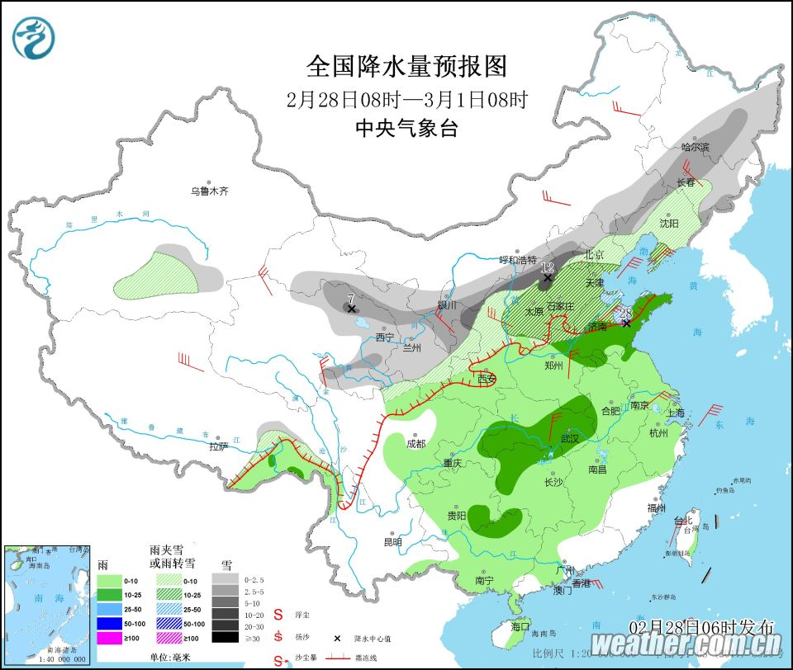
市场情绪弱改善，天公并非不作美
未来十天大部分地区降水较常年偏多，大部分地区气温偏高。
未来10天（2月28日-3月9日），江汉、江淮、江南、华南、西南地区东部等地累计降水量有20～40毫米，江南大部、华南北部等地的部分地区有50～80毫米，局地90～110毫米；新疆北部和西南部、西北地区东部、东北、华北大部、黄淮大部累计降水量有2～8毫米，部分地区10～20毫米；上述大部分地区降水量较常年同期偏多。
未来10天，除了内蒙古东北部、东北地区北部、华中等地的气温偏低外，我国其他大部地区气温仍较常年同期偏高，其中内蒙古中部、西南地区东部等地的气温偏高3～5℃。
12

Slide 14
货币结构改善，流动性充裕
1月份M1增长14.7%，环比提高6.1个百分点，同比提高14.7个百分点。
M2增长9.4%，环比下降0.7个百分点，同比提高1个百分点。
13

Slide 15
总结
本轮钢材价格的上涨主要源自于成本的支撑，是钢铁企业在亏损之后的抗争，当前的社会库存结构是涨价成功的保障，在库存结构发生变化之前，钢厂仍具备主要的定价话语权。
春节后需求的迅速恢复带有明显的就地过年政策的特征，此政策只影响节后需求恢复的速度，并不影响后期需求的强度。
目前市场炒作的立体交通网、革命老区振兴、农村现代化等政策均为5-15年长期规划，政策具体的内容、落地时间、影响强度均为未知数，关注两会有没有更“实在”的政策。
受投资惯性、国外经济恢复影响，今年钢材需求仍有支撑，但对于处于经济转型期的国家，经济增长预期好对传统行业从来都不是利好，对需求要保持清醒的乐观。
3月份成本支撑仍在，需求继续恢复，且需求由中端向终端转移，在充沛的流动性的支持和持续改善的市场情绪的支撑下，预计“金三月”会有不错的成色。
14

Slide 16
供给过剩下的钢铁行业----钱只是过过手而已，价格好≠日子好
15

Slide 17
采购管理部调价建议
煤炭：在焦煤利润高企的背景下，焦煤开工率将仍将维持高位，预计3、4月份炼焦煤市场整体偏弱运行，有100元/吨左右降幅。喷吹煤供应宽松，价格弱势运行，节后主流大矿出货意愿强烈，预计有80－100元/吨降幅。
焦炭：第一轮降价已经落地，短期焦炭仍是回调趋势。
铁精粉：震荡运行，保持各品种合理库存。
铁合金：合金受主产区高耗能管控的影响，供给存下滑预期，同时锰矿新一轮报价大幅上涨，锰系合金成本支撑趋强，后期关注限电政策的具体影响。
16

Slide 18
Thanks !
谢谢！

